Slide 1

感谢：北京理工大学 嵩天

Slide 2



第1.1课时 课程导学 – 课程基本情况
课程基本情况
传媒与信息工程学院
欧 新 宇

Slide 3

课程定位与目标

Slide 4
课程定位
面向编程零基础并体现大学水平的Python语言入门课程
零基础：语言程序设计入门课程
大学水平：围绕"Python基础语法"的体系化内容讲解
Python：全球最流行、产业最急需的程序设计语言

Slide 5
教学目标
编写100行左右Python程序，掌握一门可用20年以上的编程语言
掌握抽象并求解基本计算问题的初步能力
了解产业界解决复杂计算问题的基本方法
享受编程求解和科技创新带来的高阶乐趣

Slide 6
教学目标
编写100行左右Python程序，掌握一门可用20年以上的编程语言
学会编程，掌握一项基本技能
体会思维，理解信息处理法则
培养习惯，带来更多人生可能

Slide 7
课程教学安排

Slide 8
课程学时
时间成本：4课时，共16周
建议每周至少额外花2-3小时 课余训练，
合计约96小时
课堂学时：4课时（3小时）/周，共16周
作业学时：1-2小时/周，共15课（绝大部分在课堂完成）
练习学时：2-3小时/周，共15课（课外完成，可选）

Slide 9


课程形式
在线实践
在线课程
python123
https://python123.io
https://www.icourse163.org
面授教学
知识讲解/习题讲解/自主练习

Slide 10
课程内容
完整讲解"Python基础语法"并适度扩展讲解若干常用模块
1套"Python基础语法"全体系
11个常用的Python程序设计模块
16个优秀的Python程序实践案例

Slide 11
课程考核
考勤 + 课前练习 + 课堂作业 + 课后练习 + 专业竞赛 + 期末测验
课前点名
(合计10分)
3-5道单选题
（每次1分）
(15次，合计15分)
单选题、编程题
（每次3分）
(15次，合计45分)
编程题、创新题等
自主综合练习
(不计分)
创意题
限时（原创）
(第一名：5分，第二名：3分，第三名：1分)
单选题、编程题
2小时
(合计30分)
考勤、课前练习、课堂作业、课后练习、专业竞赛、期末测验，形成完整的学习辅助过程。
单选题和编程题均采用自动评阅方式，即时评判，立即反馈。
按照学校规定“考勤+课堂作业”累计缺席1/3将取消期末测验资格。

Slide 12

课程考核
考勤 + 课前练习 + 课堂作业 + 课后练习 + 专业竞赛 + 期末测验
超级
大作业
指定任务
基于Python实现
100%原创

Slide 13
课程学习建议

Slide 14
学习建议
线上线下相结合、手机电脑相结合、长短时间相结合
线上线下 线上看视频/查资料/做练习、线下听面授/读教材
手机电脑 视频/部分作业用手机、编程实践用电脑
长短时间 视频用零碎短时间、编程用固定的长时间

Slide 15

学习建议
紧跟进度不掉队、课后实践多训练
实践 + 学习
python123
https://python123.io
https://www.icourse163.org

Slide 16
学好编程的秘籍
实践、认识、再实践、再认识……
这就是辩证唯物论的全部认识论， 这就是辩证唯物论的知行统一观。
—— 毛泽东 《实践论》
实践、实践、实践

Slide 17
课程导学
课程实践平台使用说明
传媒与信息工程学院
欧 新 宇

Slide 18
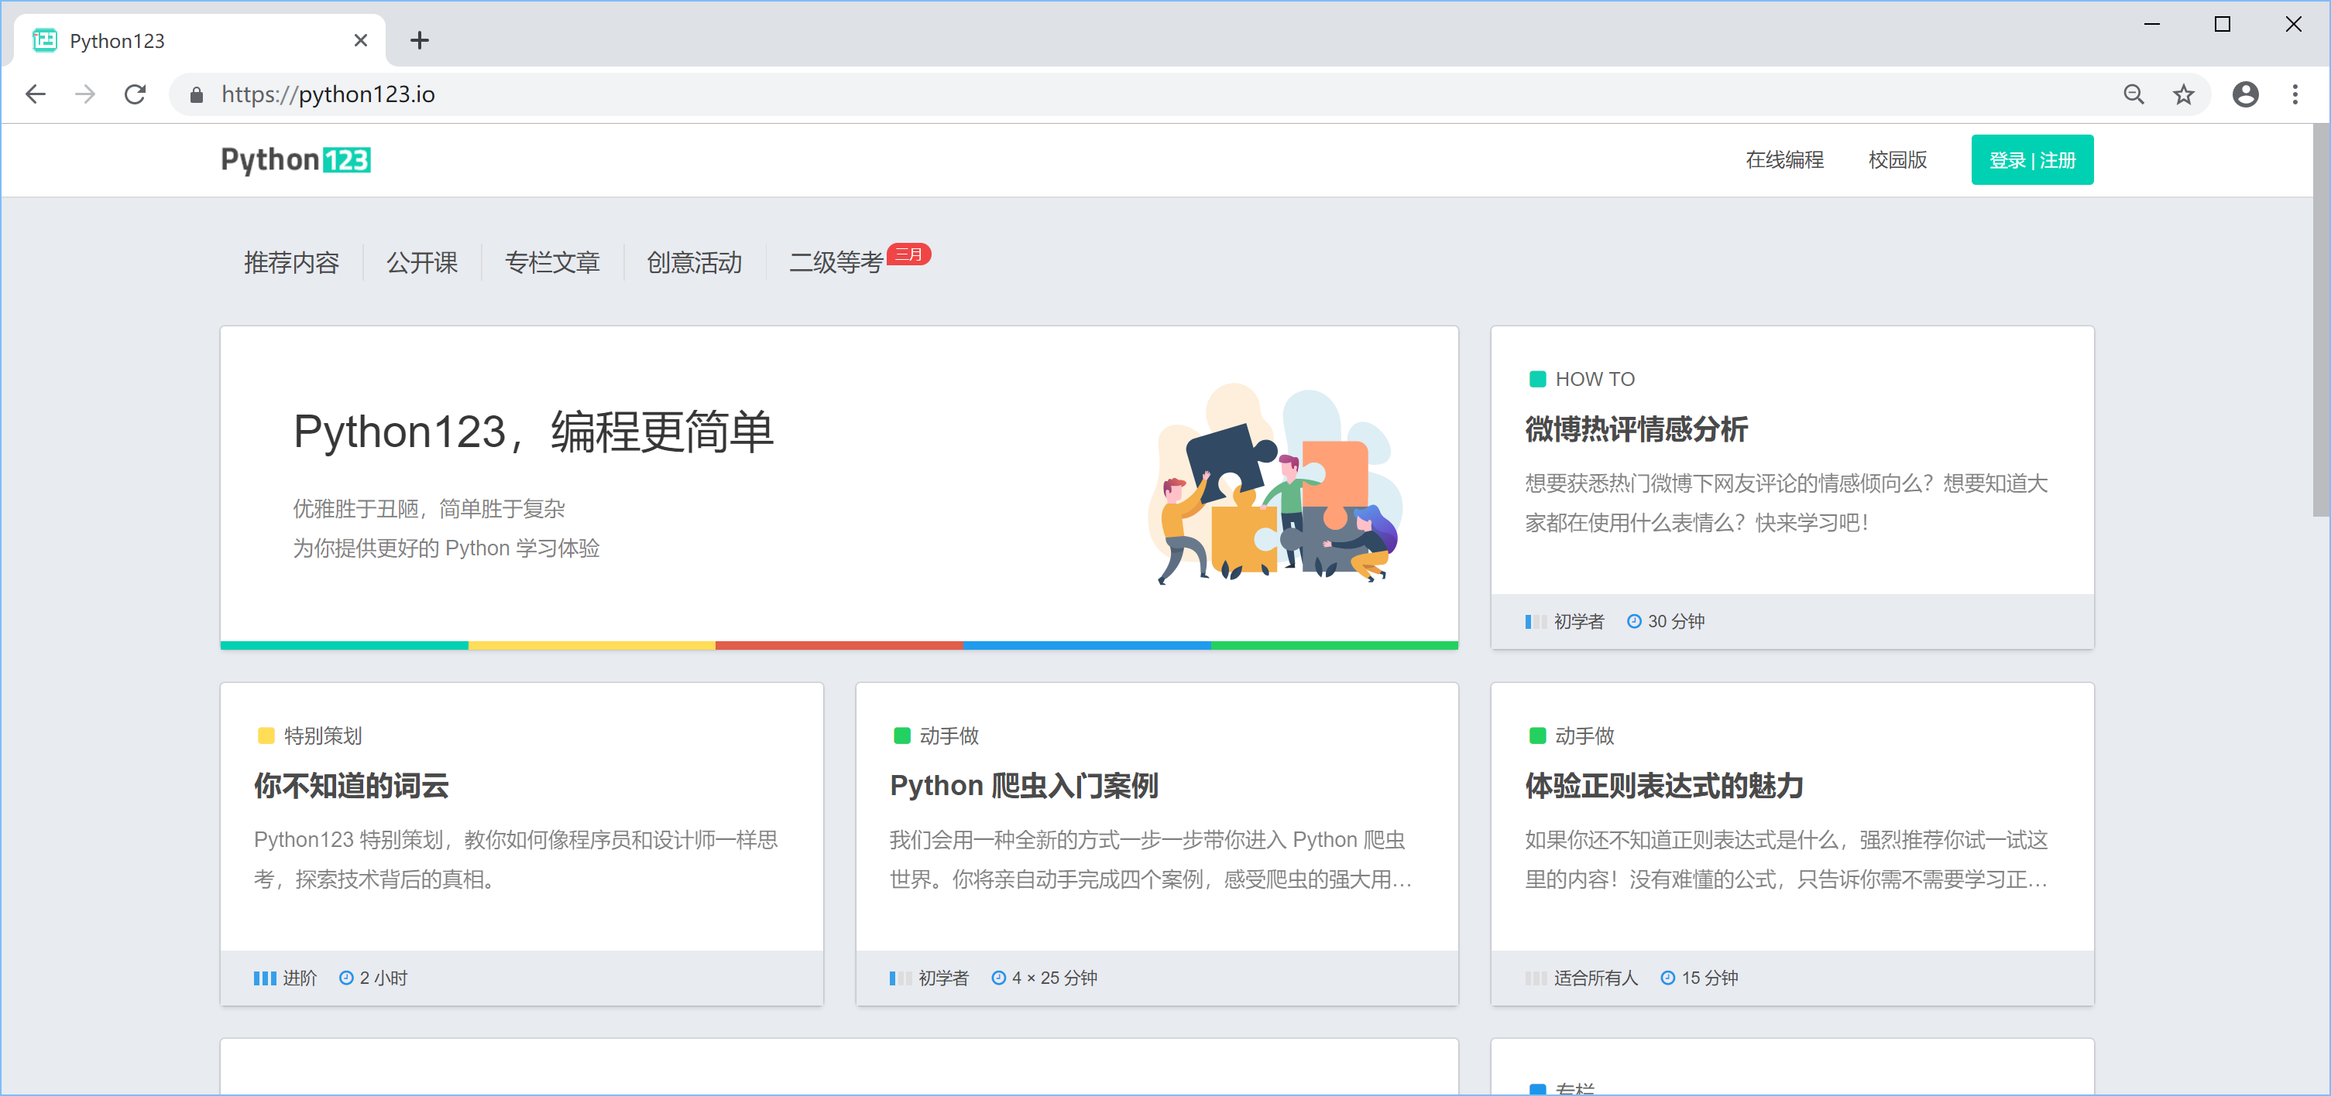
课程实践平台使用说明
注册学生账号并登陆
http://python123.io

Slide 19
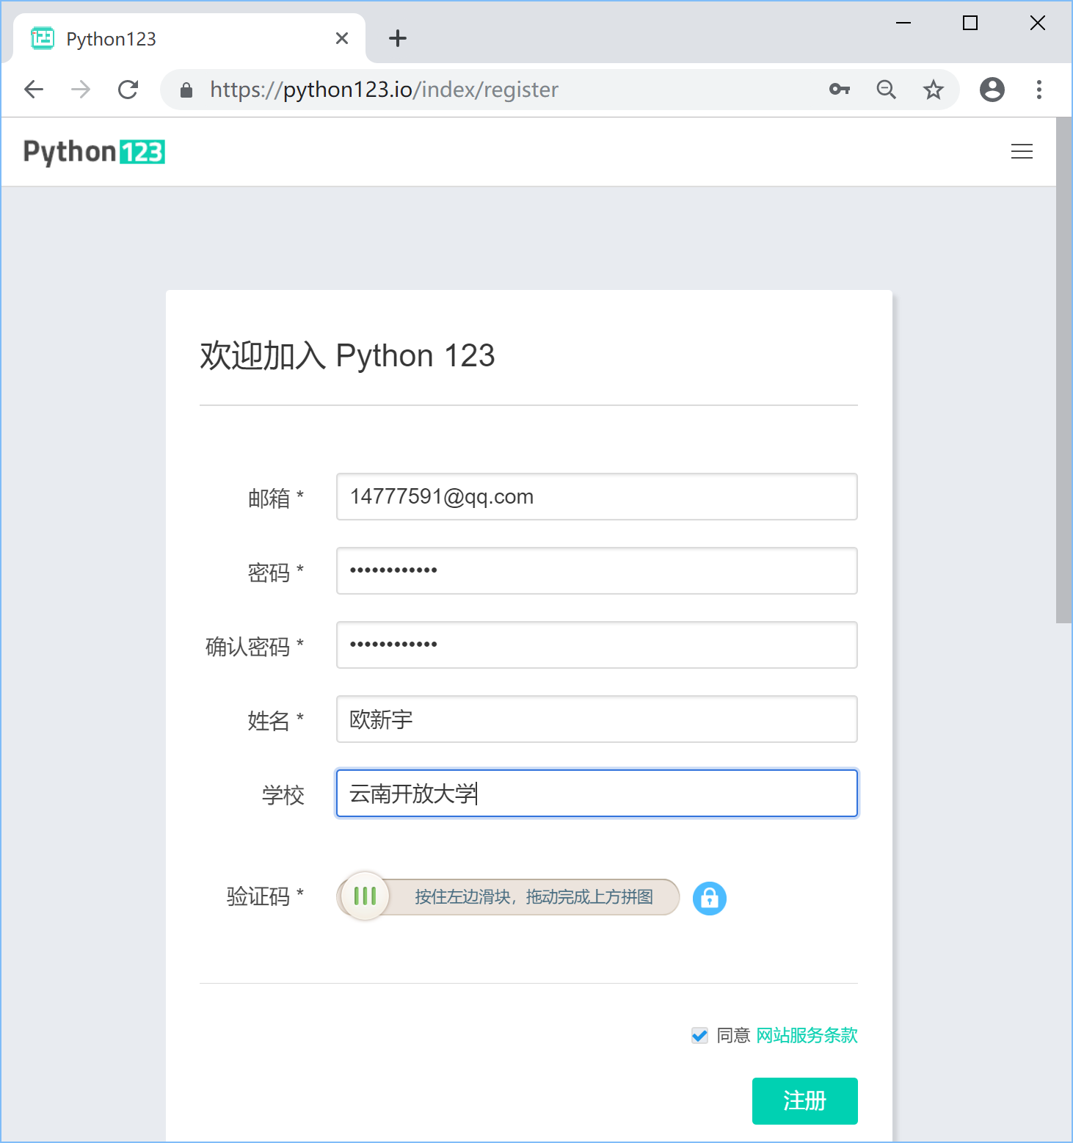
课程实践平台使用说明
注册学生账号并登陆
http://python123.io
请使用真实信息进行注册，包括真实的电子邮件、真实的姓名和真实的学校名称。

Slide 20
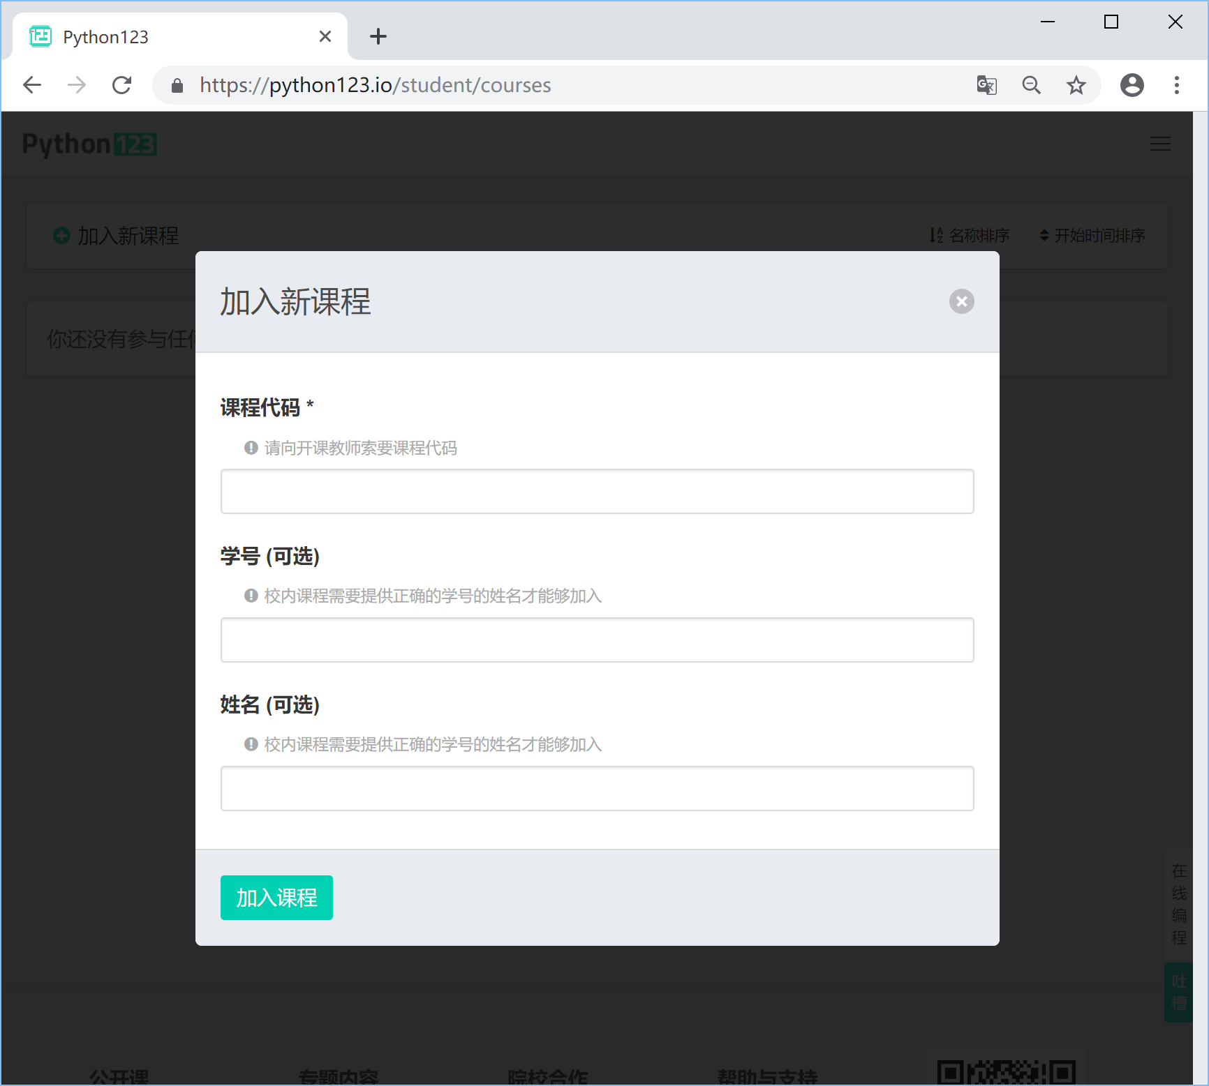
课程实践平台使用说明
http://python123.io
课程代码：C925 （软件技术）
课程代码：C1022（物联网技术）
学号：你的真实学号
姓名：你的真实姓名
For Example:
课程代码：C925
学号：9999
姓名：欧新宇

Slide 21
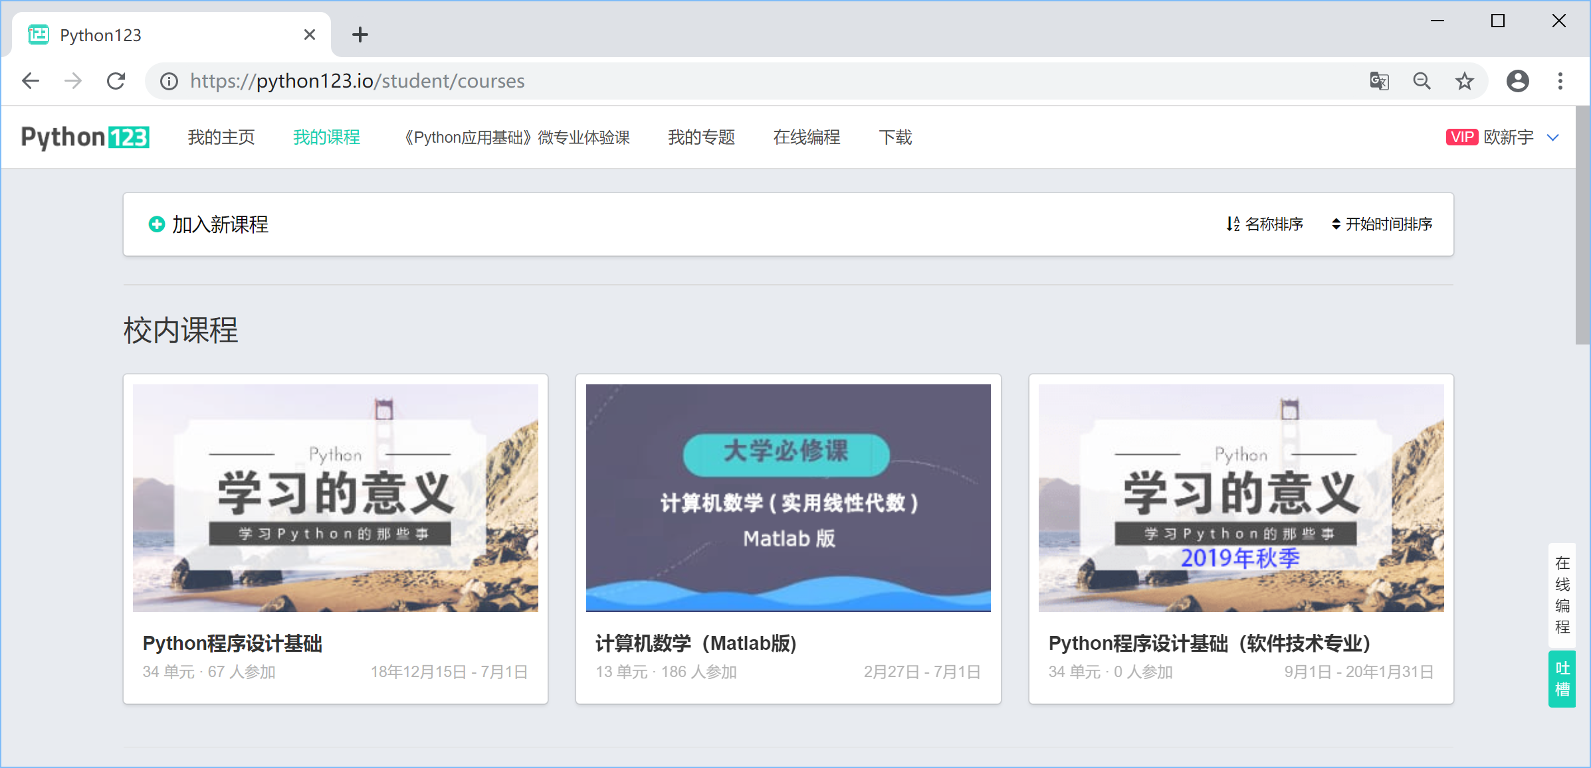
课程实践平台使用说明
http://python123.io

Slide 22
欧老师的联系方式
读万卷书 行万里路 只为最好的修炼
QQ：14777591 (宇宙骑士）
Email：ouxinyu@alumni.hust.edu.cn
Tel：18687840023

